Slide 1
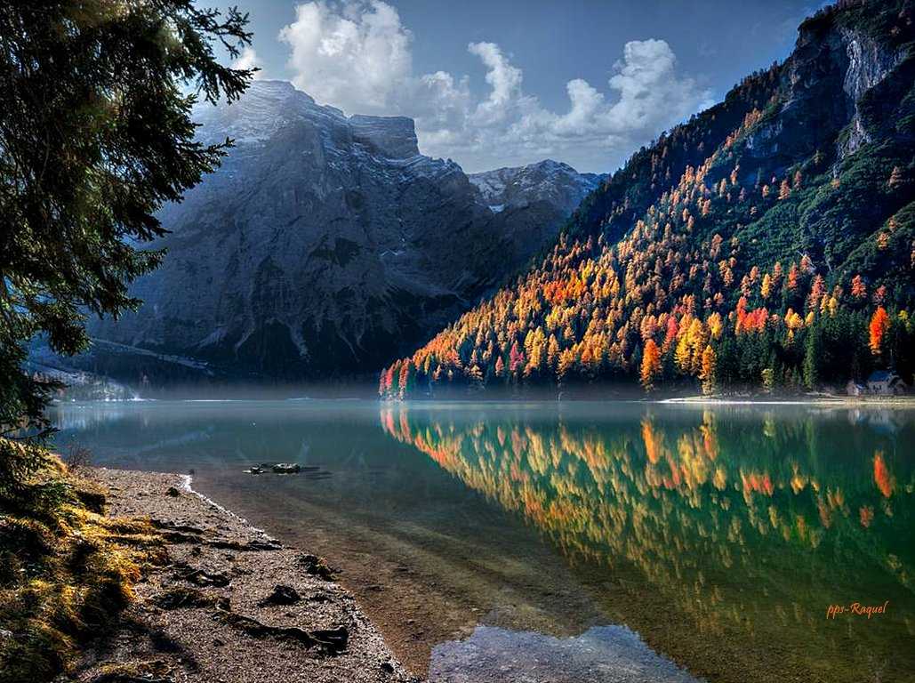








Esta es una creación de Raquel

Slide 2
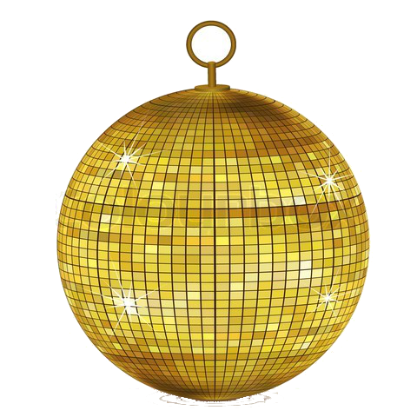
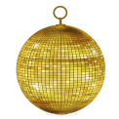
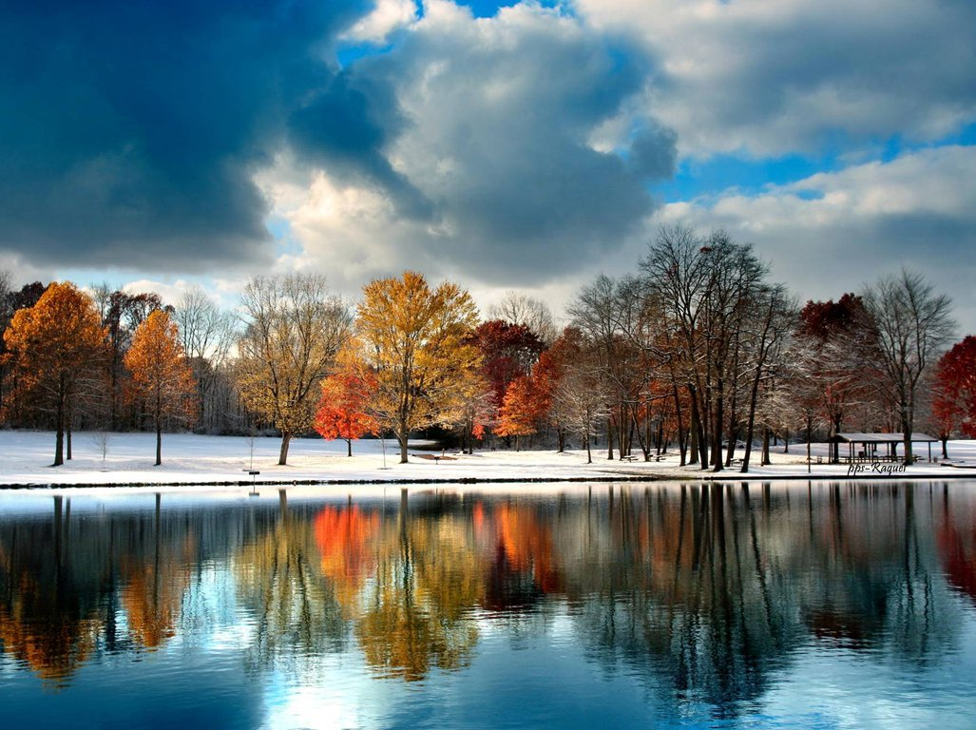
Hoy la tierra y los cielos me sonríen,
hoy llega al fondo de mi alma el sol,
hoy la he visto... La he visto y me ha mirado...
¡Hoy creo en Dios!

Slide 3
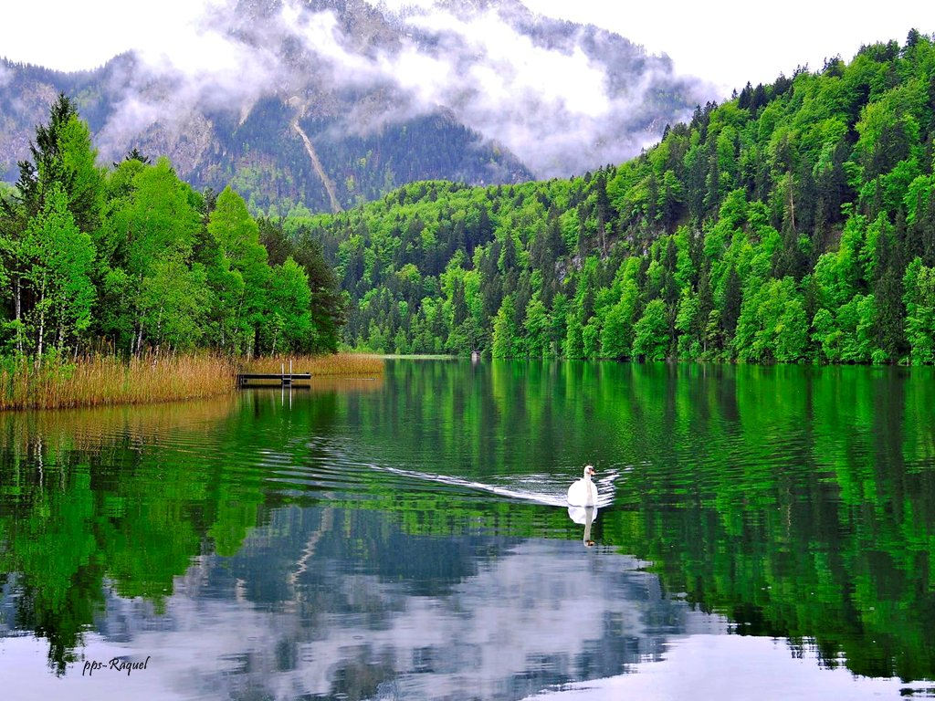

Los suspiros son aire y van al aire.
Las lágrimas son agua y van al mar.
Dime, mujer, cuando el amor se olvida,
¿sabes tú adónde va?

Slide 4

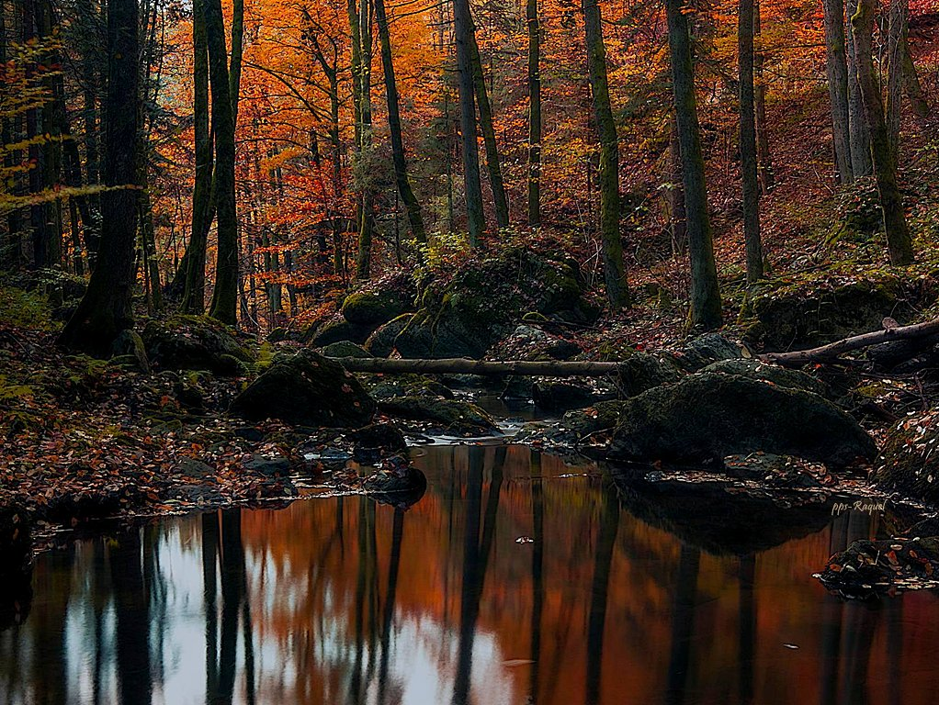
Es cuestión de palabras y, no obstante,
ni tú ni yo jamás,
después de lo pasado, convendremos
en quién la culpa está.
¡Lástima que el Amor un diccionario
no tenga donde hallar
cuándo el orgullo es simplemente orgullo
y cuándo es dignidad!

Slide 5
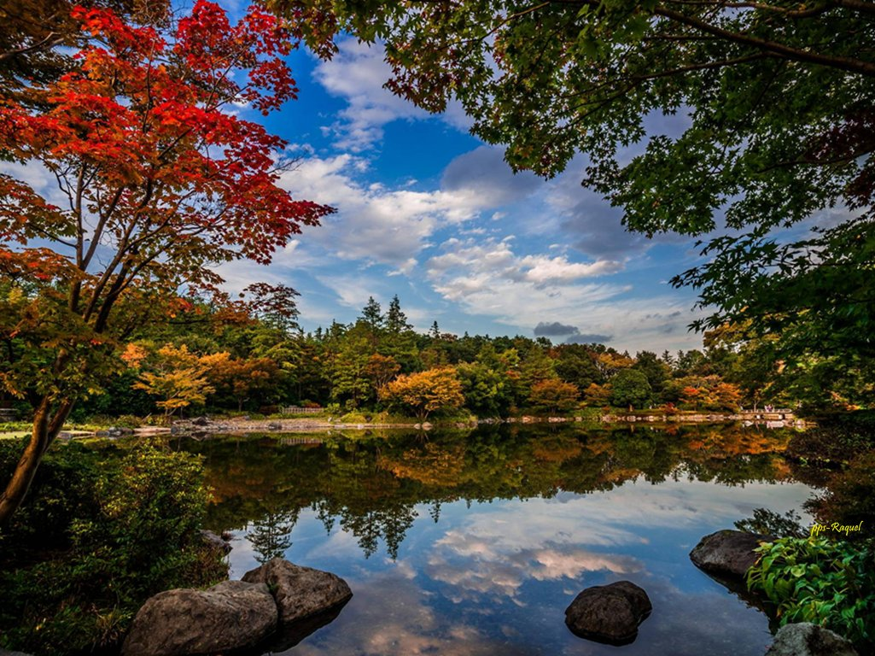


Slide 6
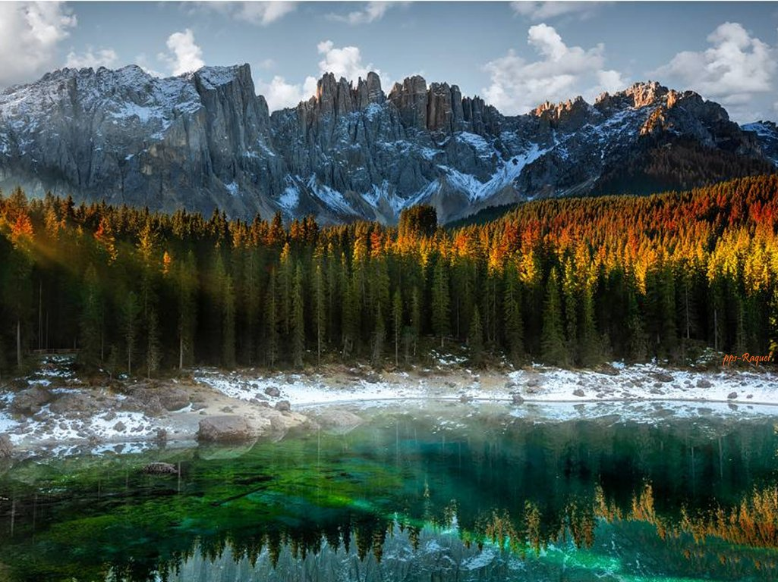

Slide 7
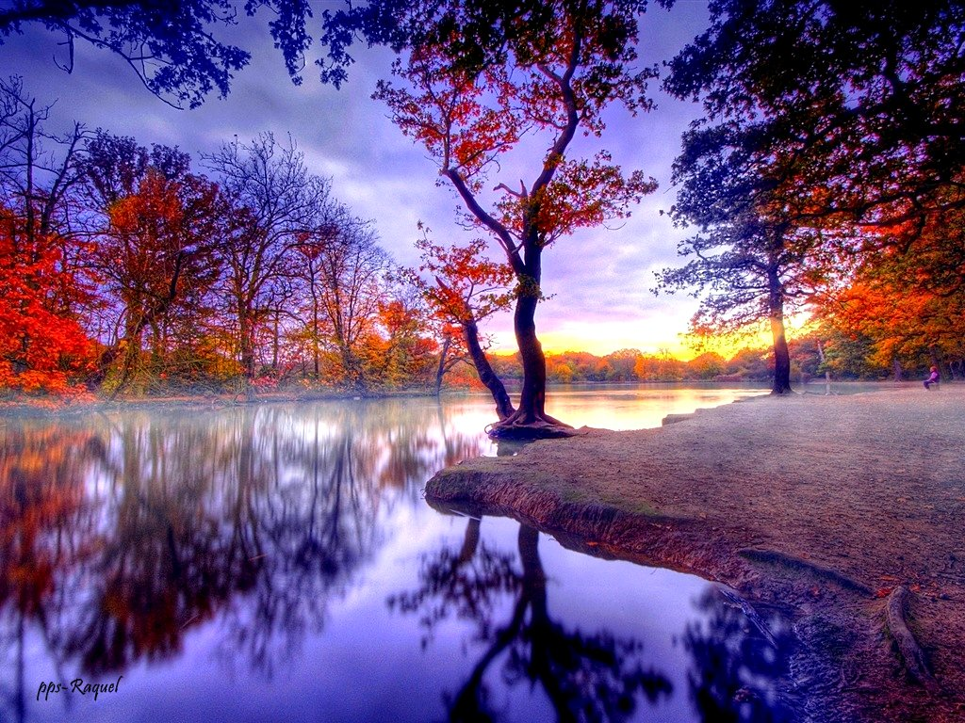

Slide 8

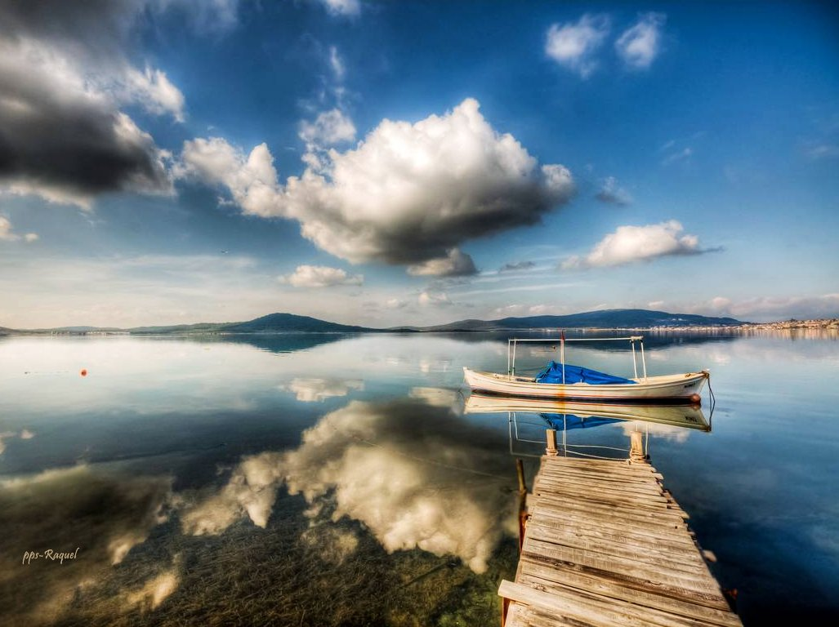
¡No me admiró tu olvido! Aunque de un día,
me admiró tu cariño mucho más;
porque lo que hay en mí que vale algo,
eso... ni lo pudiste sospechar.

Slide 9
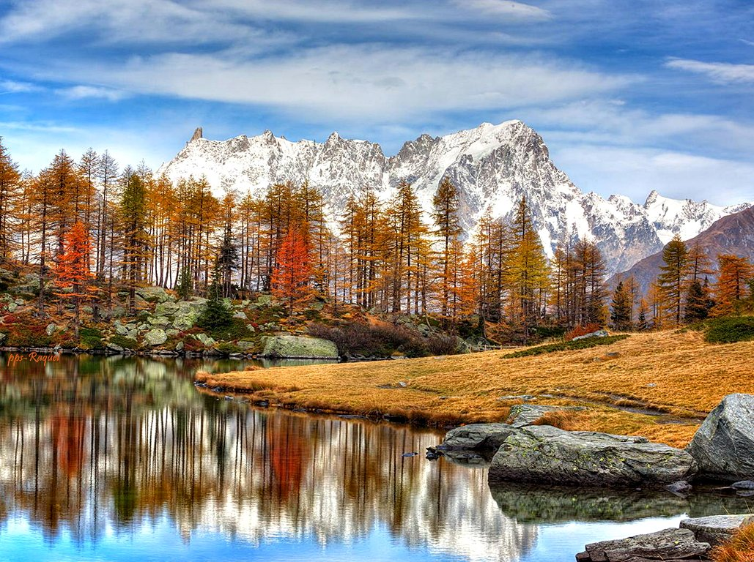

Slide 10
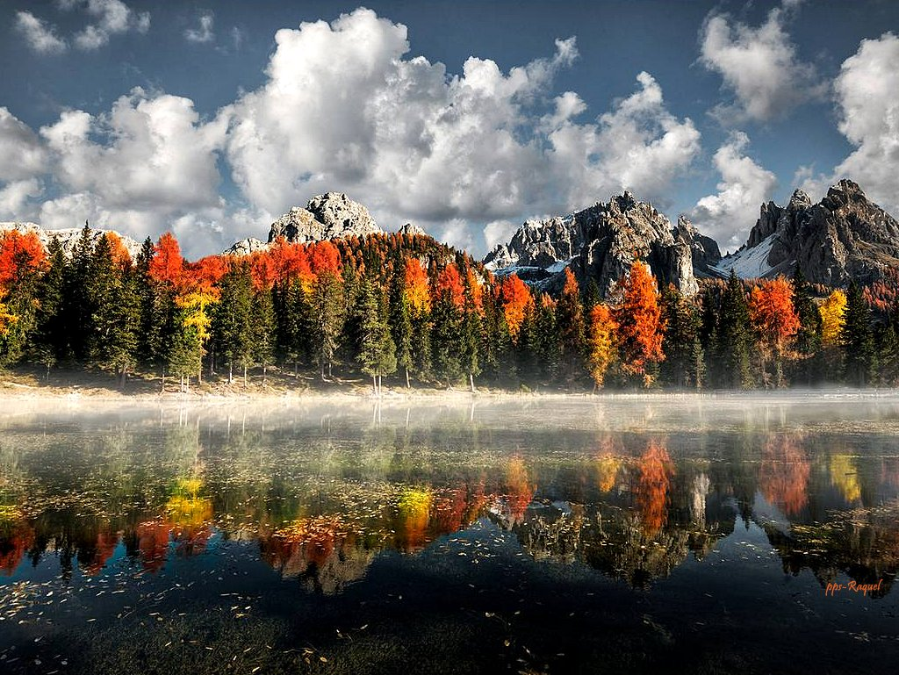

Slide 11
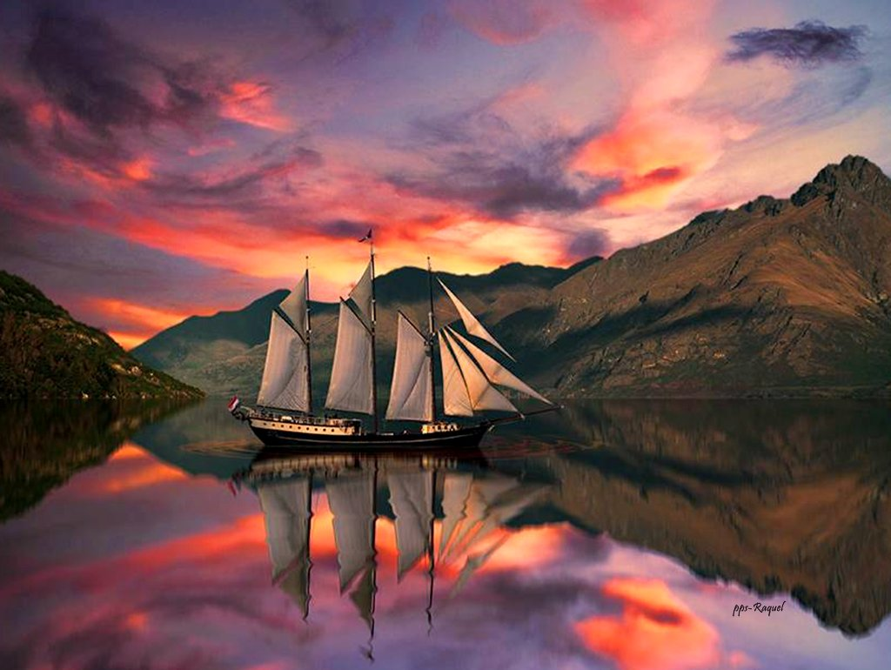
Por una mirada, un mundo;
por una sonrisa, un cielo;
por un beso... ¡Yo no sé
qué te diera por un beso!

Slide 12
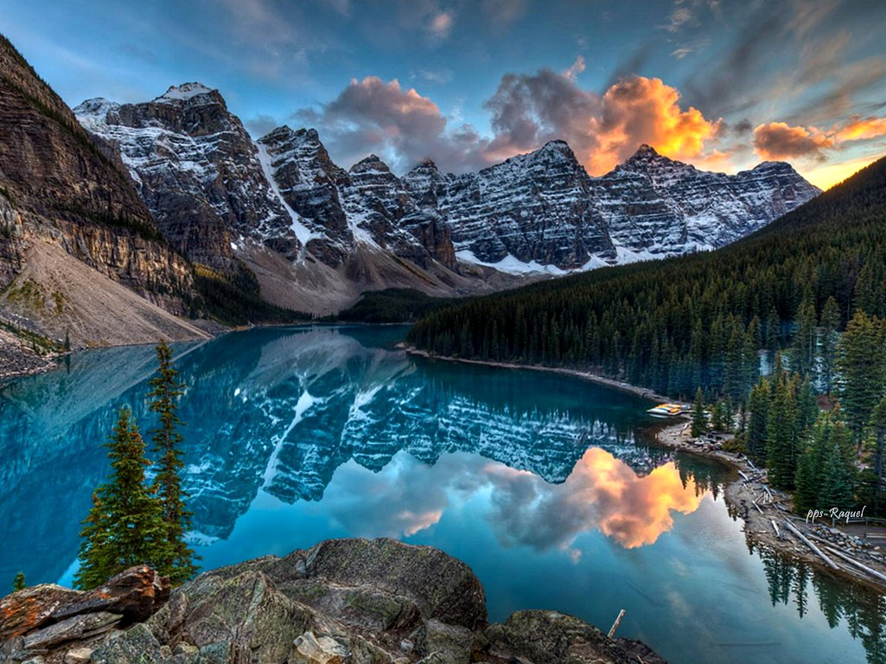

—¿Qué es poesía?, dices, mientras clavas
en mi pupila tu pupila azul,
¡Qué es poesía! ¿Y tú me lo preguntas?
Poesía... eres tú.

Slide 13

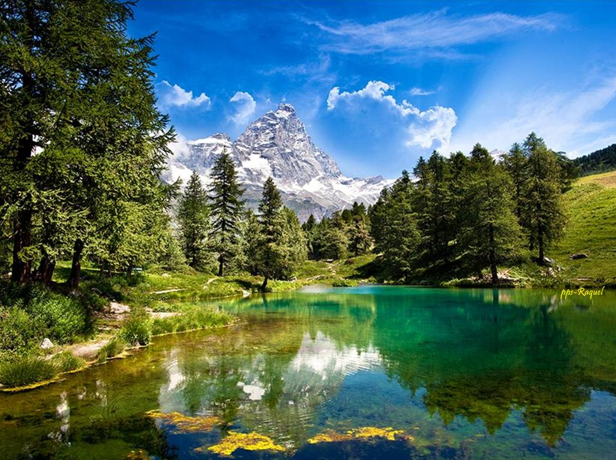

Slide 14

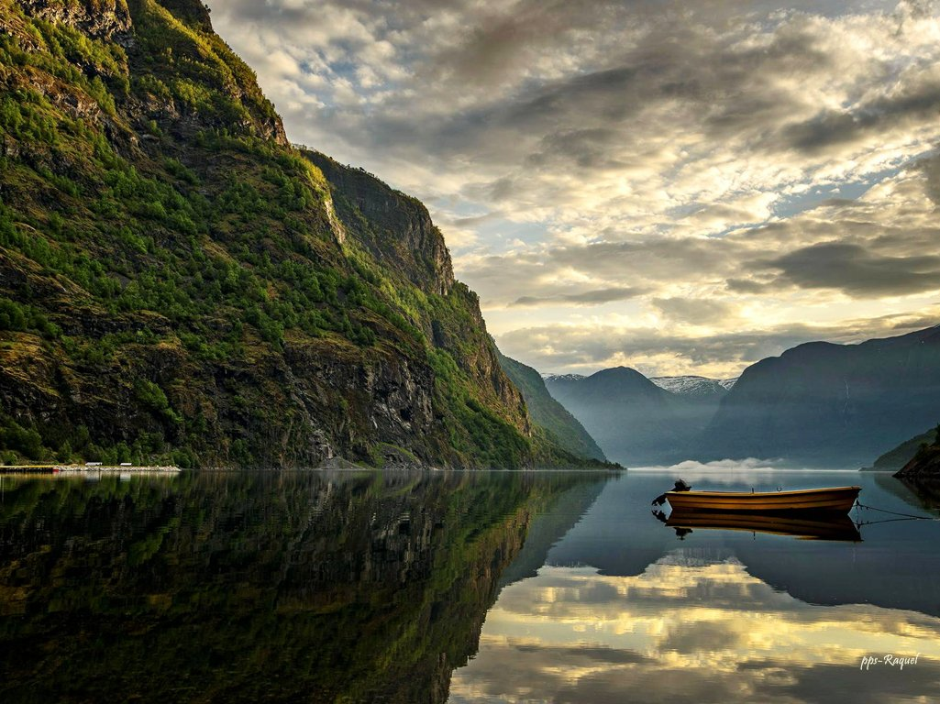
Las ondas tienen vaga armonía,
las violetas suave olor,
brumas de plata la noche fría,
luz y oro el día;
yo algo mejor;
¡yo tengo Amor!

Slide 15
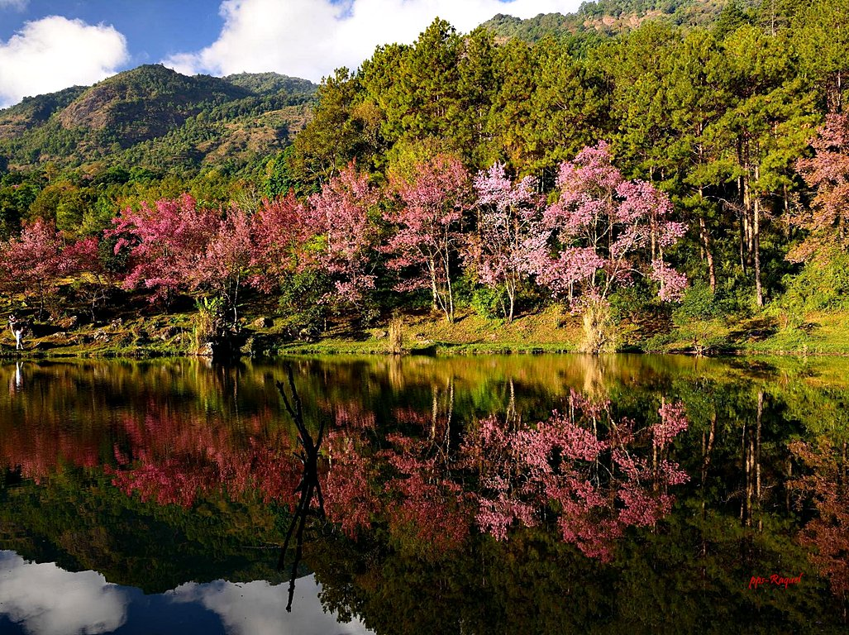


Slide 16
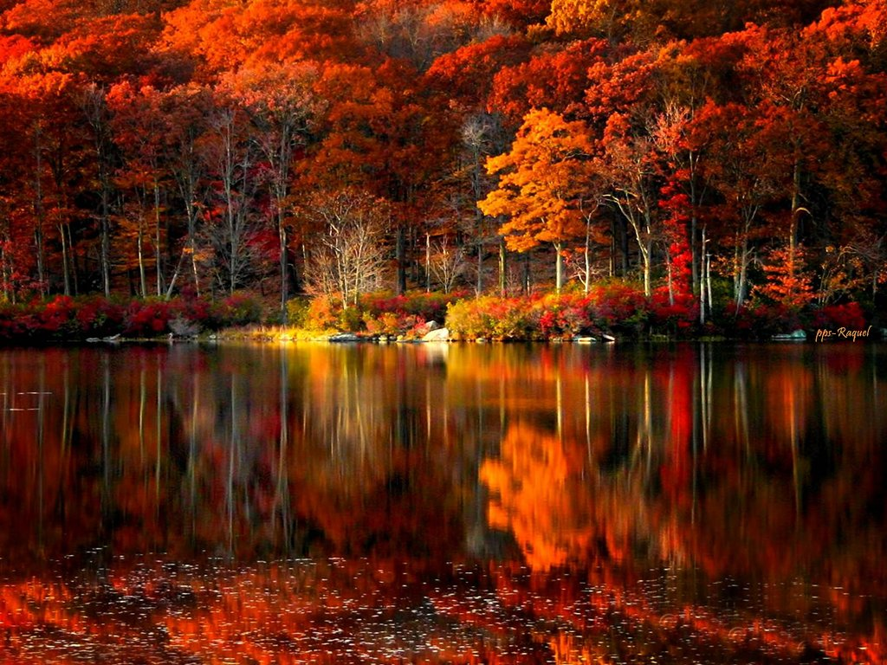

Dos rojas lenguas de fuego
que a un mismo tronco enlazadas
se aproximan y, al besarse,
forman una sola llama.

Slide 17
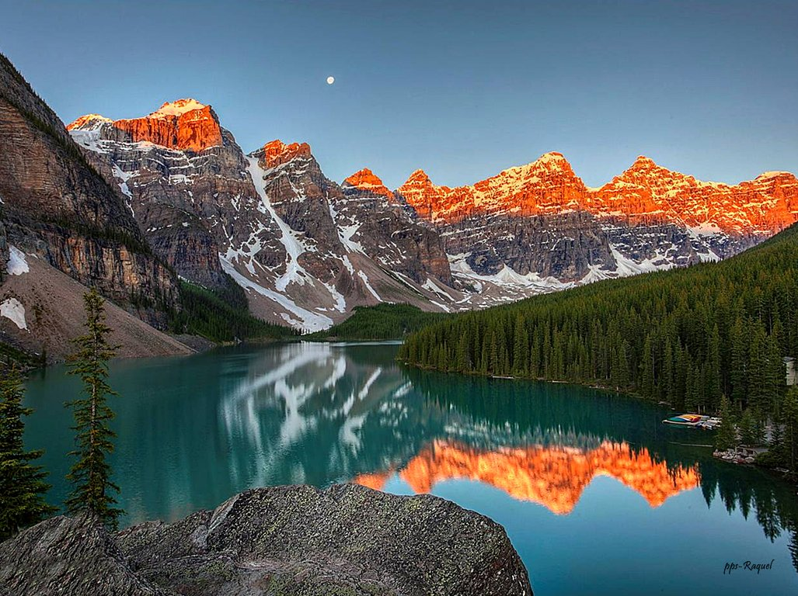
Dos notas que del laúd
a un tiempo la mano arranca,
y en el espacio se encuentran
y armoniosas se abrazan.

Slide 18
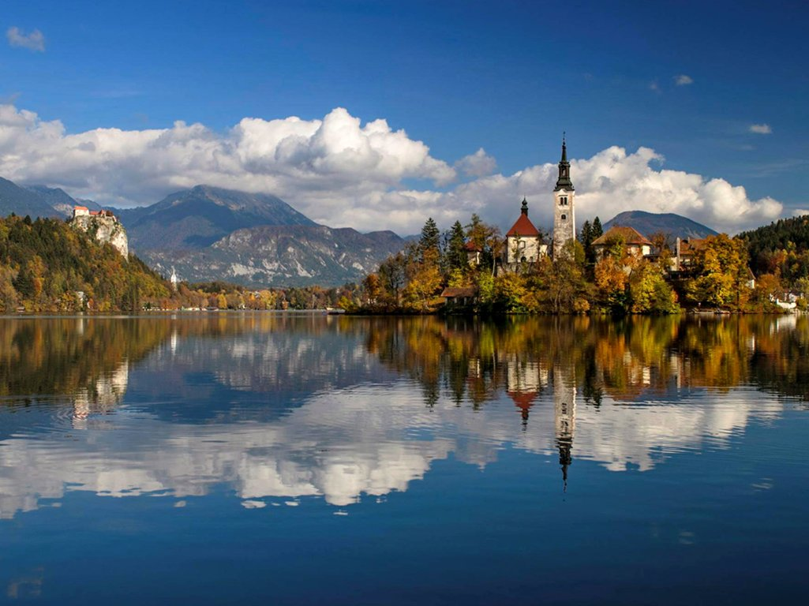

Slide 19
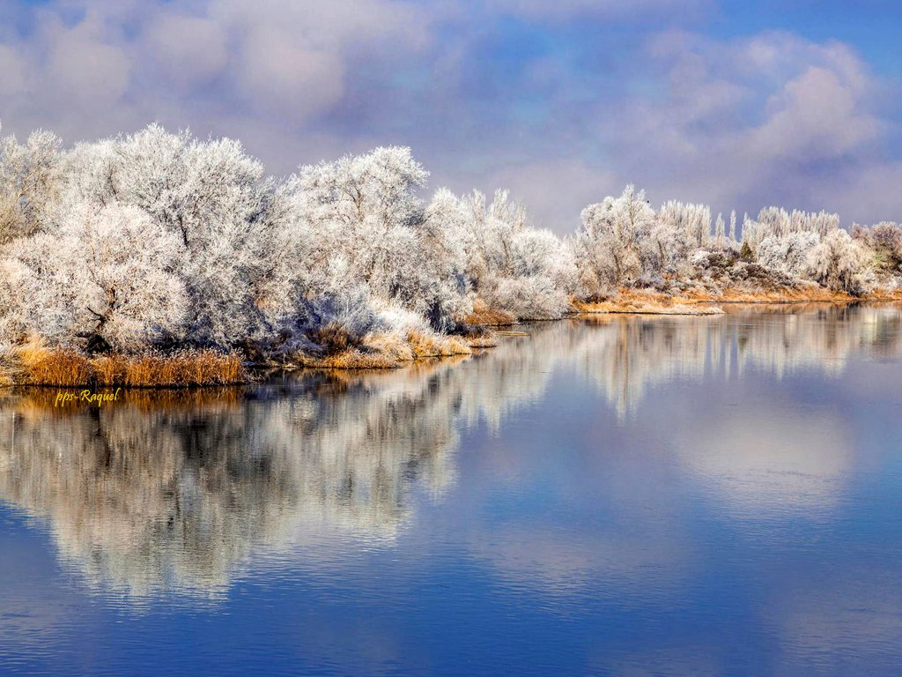
Dos olas que vienen juntas
a morir sobre una playa
y que al romper se coronan
con un penacho de plata

Slide 20
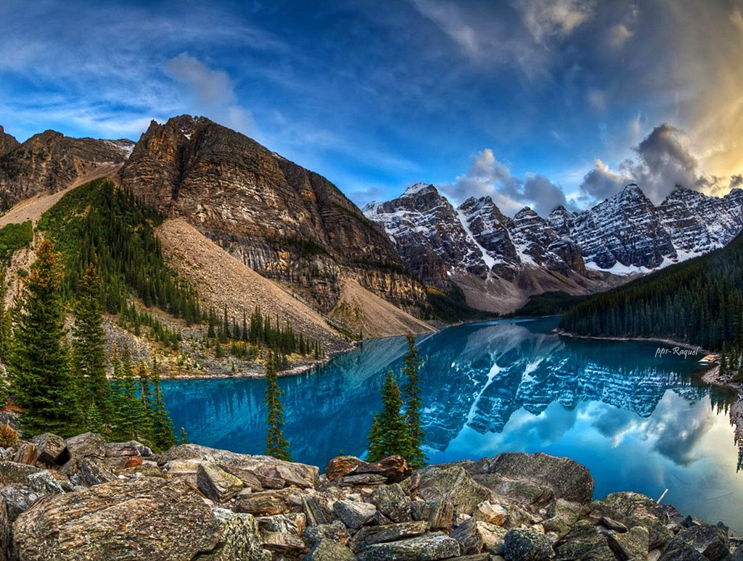


Slide 21
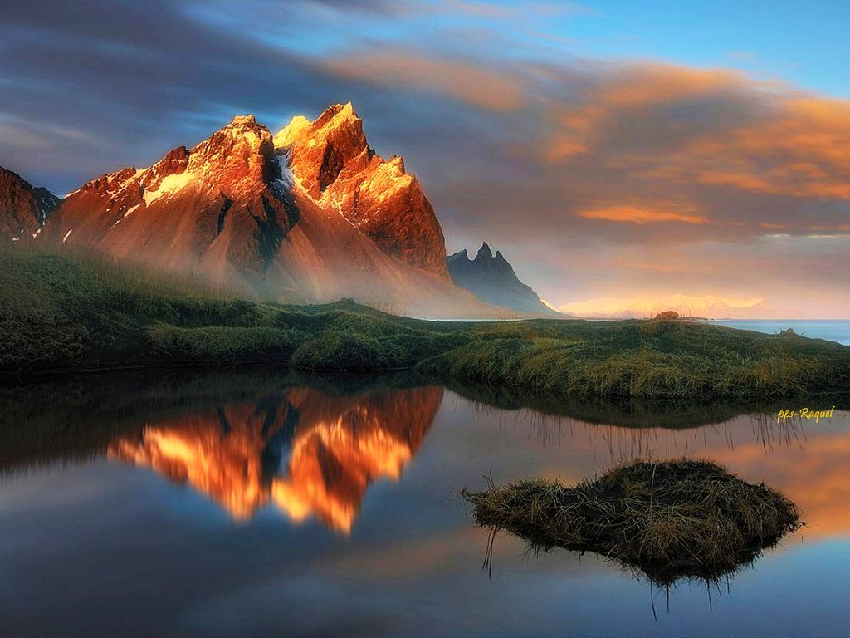
Dos jirones de vapor
que del lago se levantan
y, al juntarse allá en el cielo,
forman una nube blanca

Slide 22
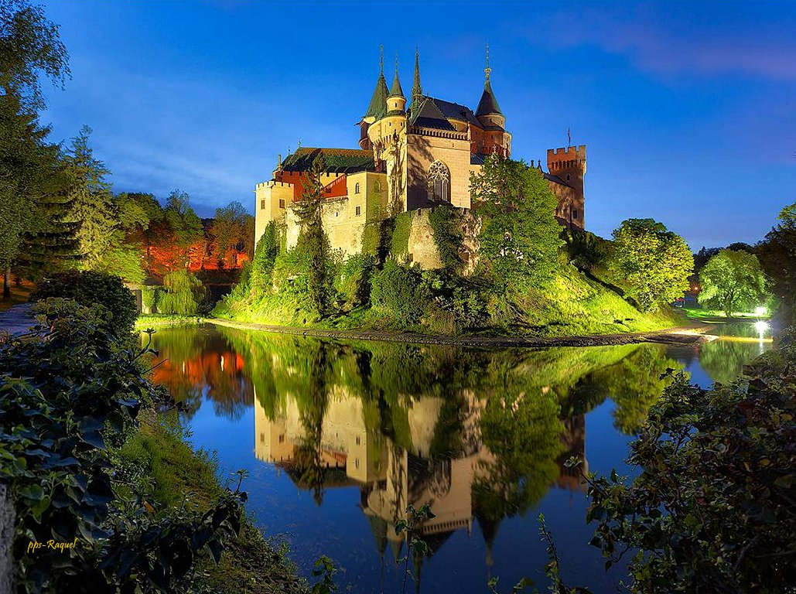

Slide 23

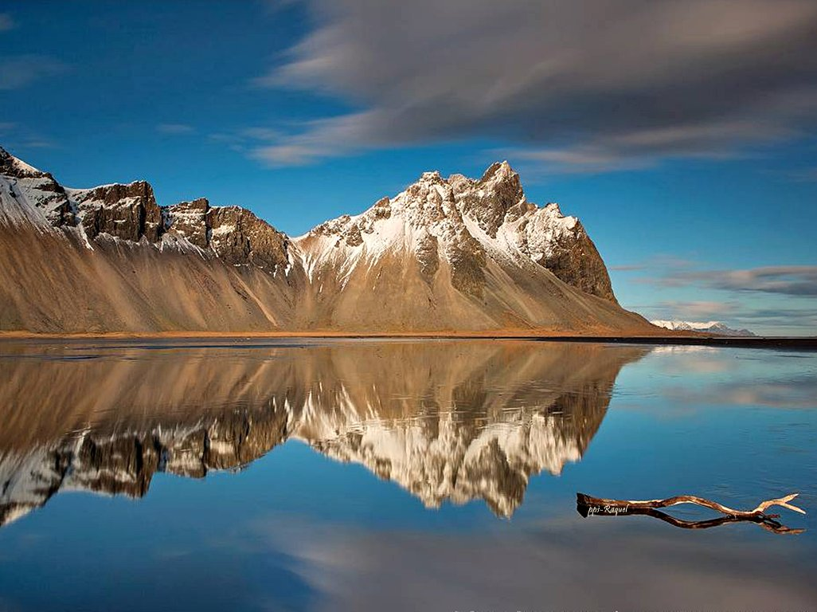
Dos ideas que al par brotan;
dos besos que a un tiempo estallan,
dos ecos que se confunden;
eso son nuestras dos almas.

Slide 24

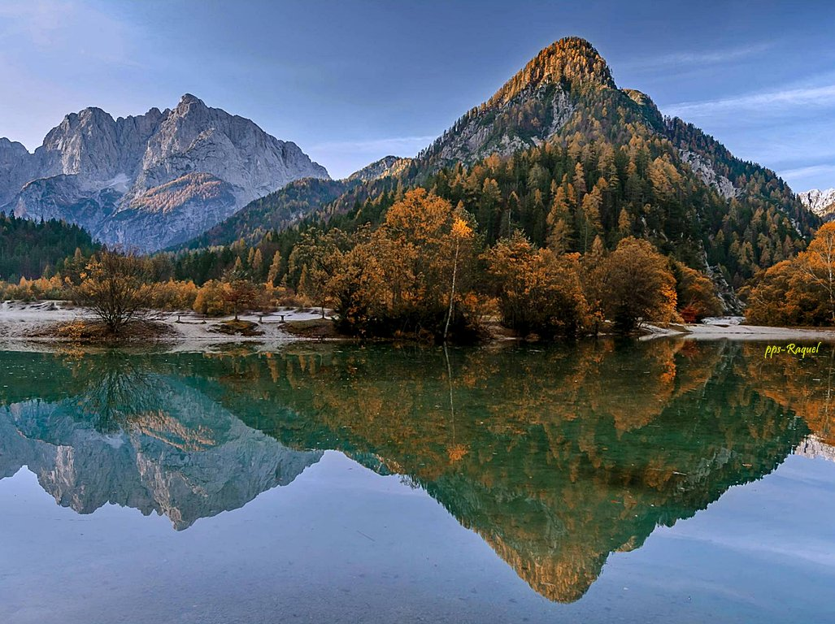

Slide 25
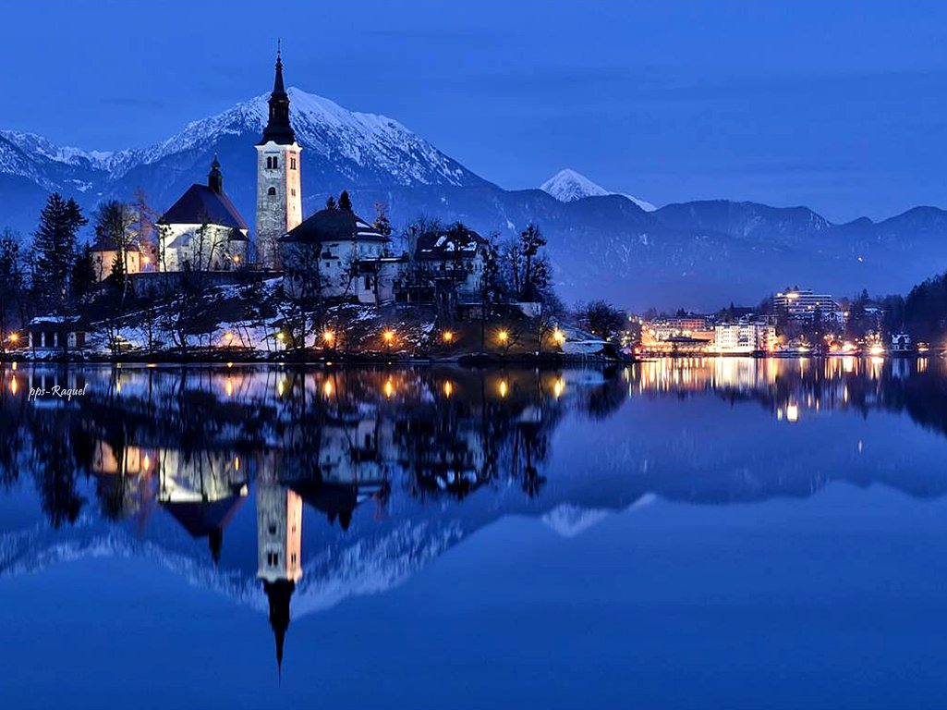
Cuando volvemos las fugaces horas
del pasado a evocar,
temblando brilla en sus pestañas negras
una lágrima pronta a resbalar.
Y, al fin, resbala y cae como gota
de rocío al pensar
que cual hoy por ayer, por hoy mañana,
volveremos los dos a suspirar.

Slide 26

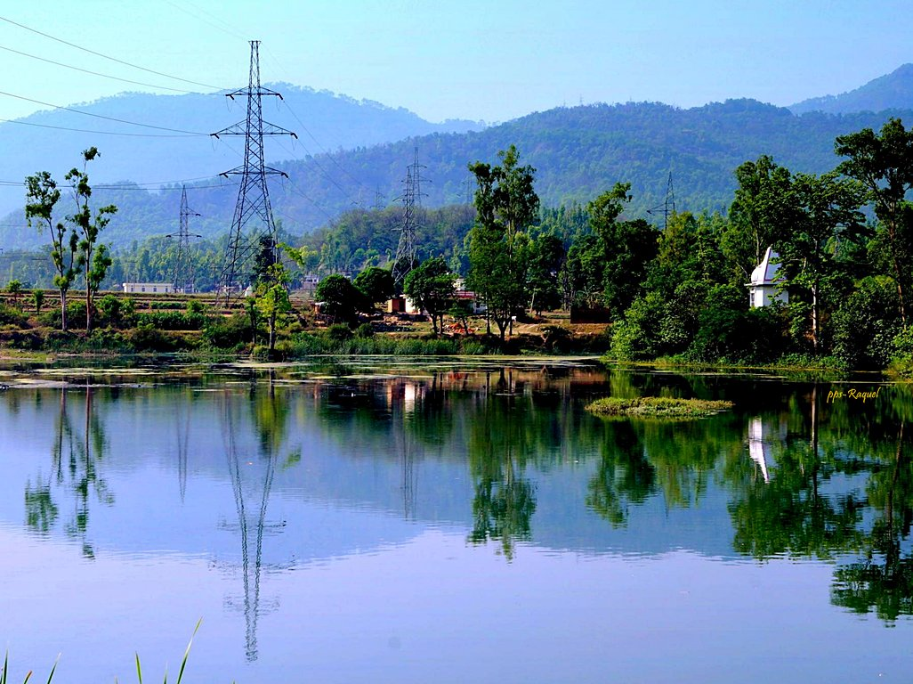

Slide 27

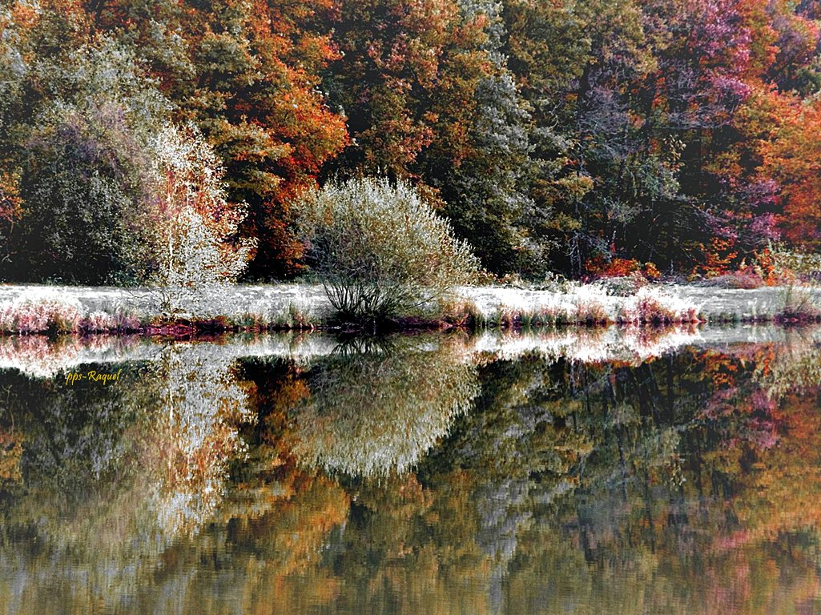
Alguna vez la encuentro por el mundo,
y pasa junto a mí;
y pasa sonriéndose, y yo digo:
—¿Cómo puede reír?
Luego asoma a mi labio otra sonrisa,
máscara del dolor,
y entonces pienso: —Acaso ella se ríe,
como me río yo.

Slide 28
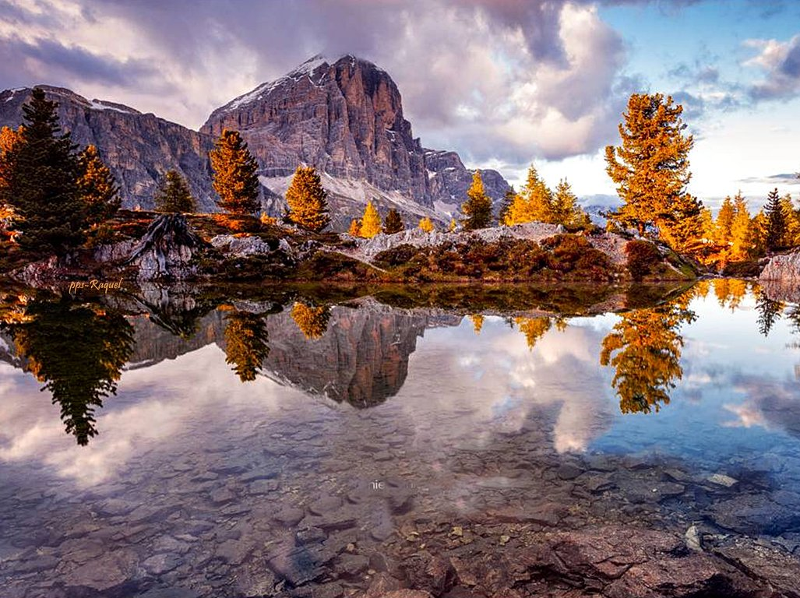

Slide 29
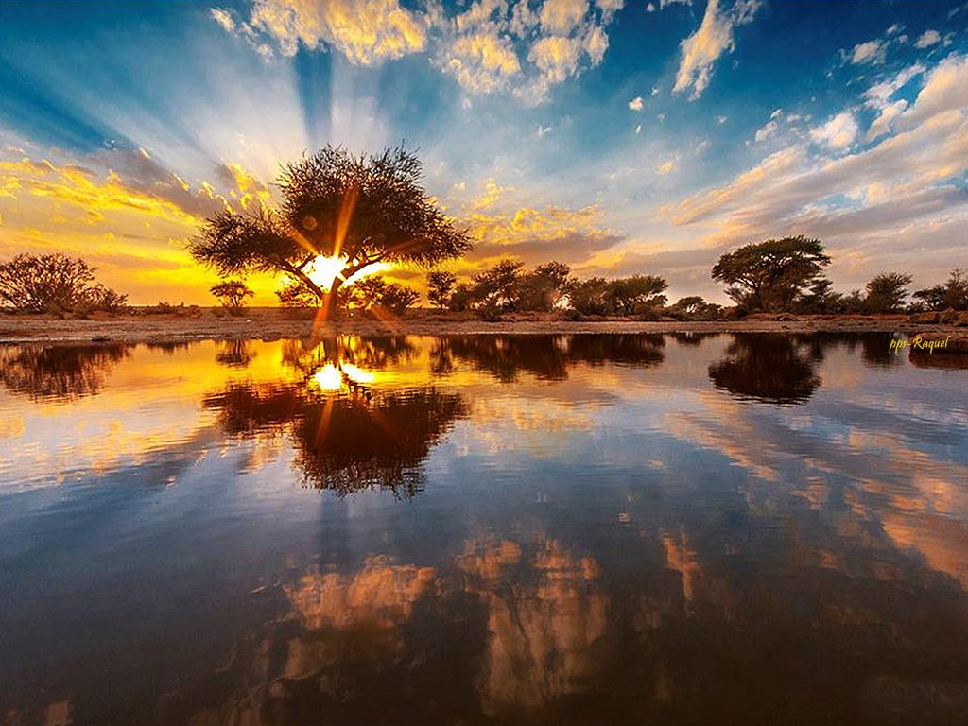
Asomaba a sus ojos una lágrima
y a mi labio una frase de perdón;
habló el orgullo y se enjugó su llanto,
y la frase en mis labios expiró.
Yo voy por un camino; ella, por otro;
pero, al pensar en nuestro mutuo amor,
yo digo aún: —¿Por qué callé aquel día?
Y ella dirá: —¿Por qué no lloré yo?

Slide 30
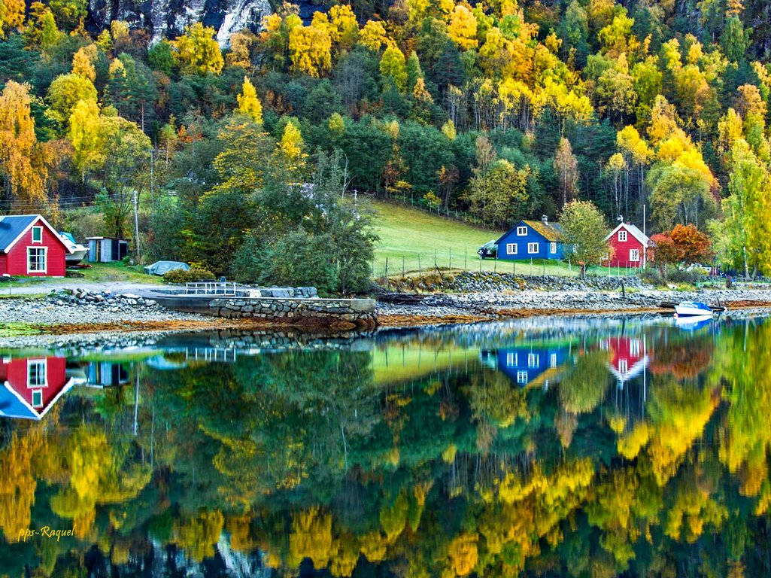

Slide 31
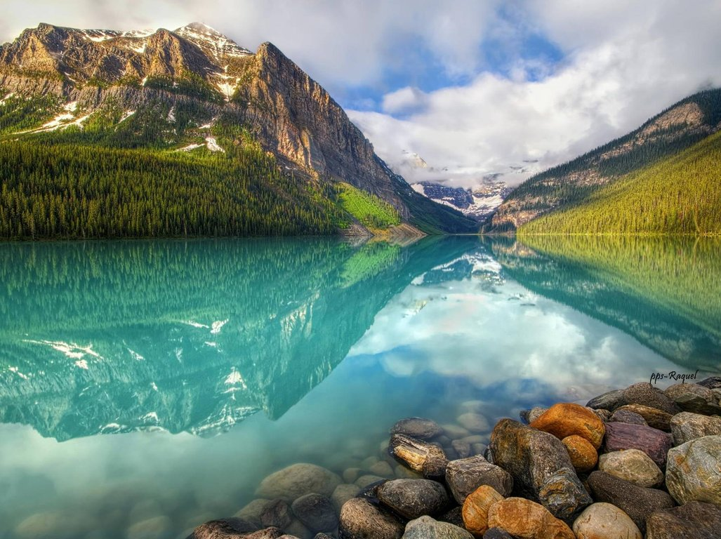
Como enjambre de abejas irritadas,
de un oscuro rincón de la memoria
salen a perseguirme los recuerdos
de las pasadas horas.
Yo los quiero ahuyentar. ¡Esfuerzo inútil!
Me rodean, me acosan,
y unos tras otros a clavarme vienen
el agudo aguijón que el alma encona.

Slide 32
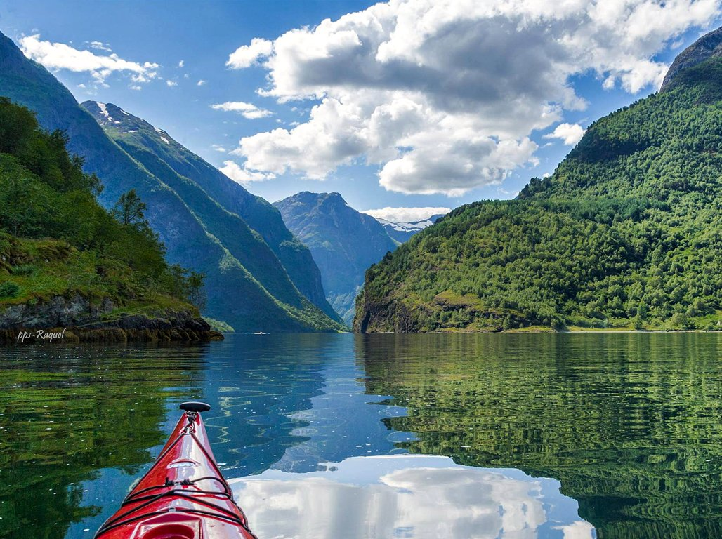

Slide 33
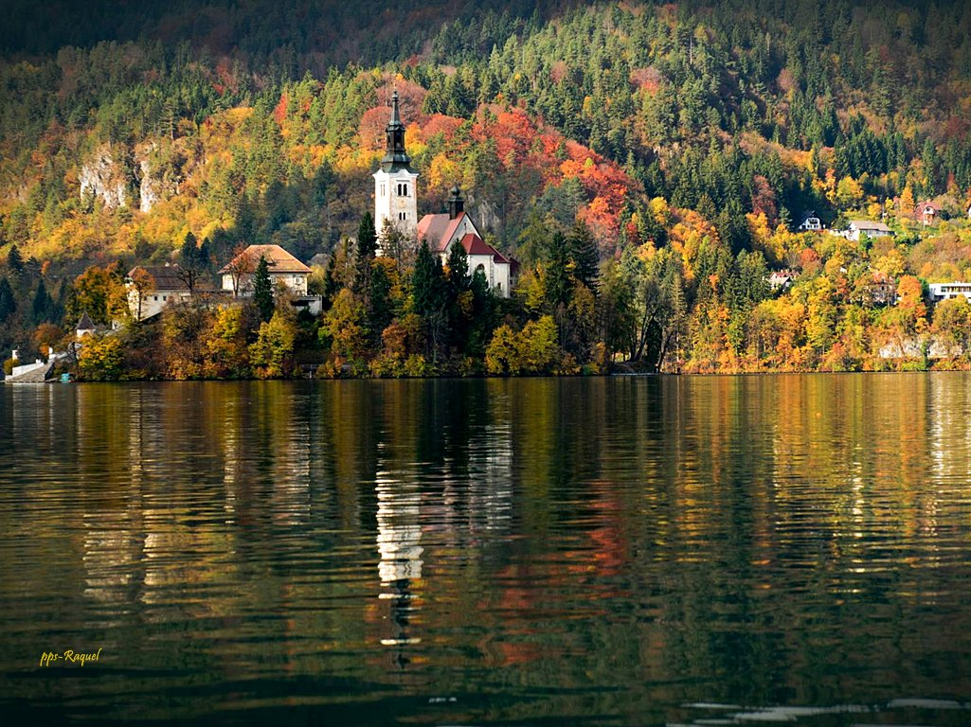
Dejé la luz a un lado, y en el borde
de la revuelta cama me senté,
mudo, sombrío, la pupila inmóvil
clavada en la pared.
¿Qué tiempo estuve así? No sé; al dejarme
la embriaguez horrible del dolor,
expiraba la luz y en mis balcones
reía al sol.
Ni sé tampoco en tan horribles horas
en qué pensaba o qué pasó por mí;
sólo recuerdo que lloré y maldije,
y que en aquella noche envejecí.

Slide 34
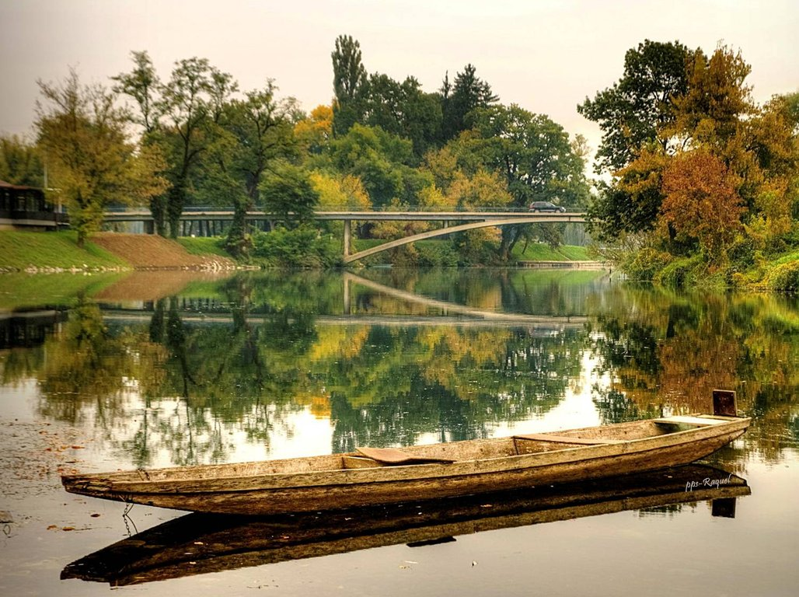

Slide 35
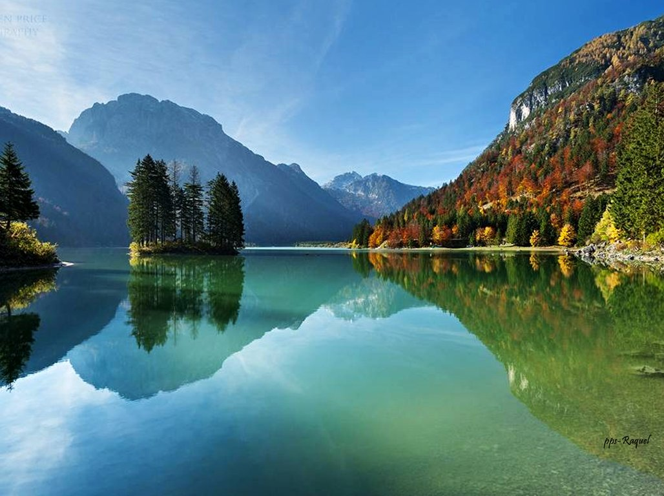
Lo que el salvaje que con torpe mano
hace de un tronco a su capricho un dios,
y luego ante su obra se arrodilla,
eso hicimos tú y yo.
Dimos formas reales a un fantasma,
de la mente ridícula invención,
y hecho el ídolo ya, sacrificamos
en su altar nuestro amor.

Slide 36
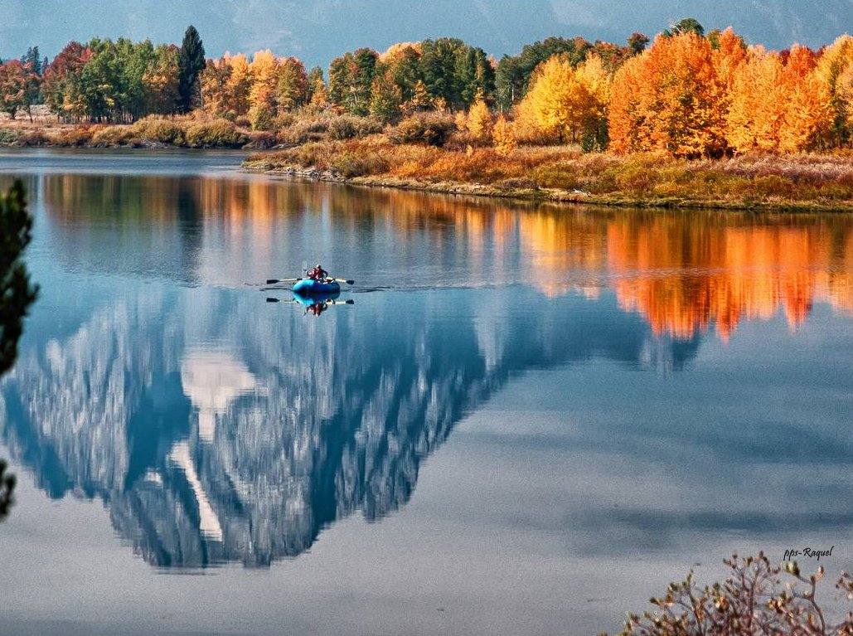
Los suspiros son aire y van al aire.
Las lágrimas son agua y van al mar.
Dime, mujer, cuando el amor se olvida,
¿sabes tú adónde va?

Slide 37
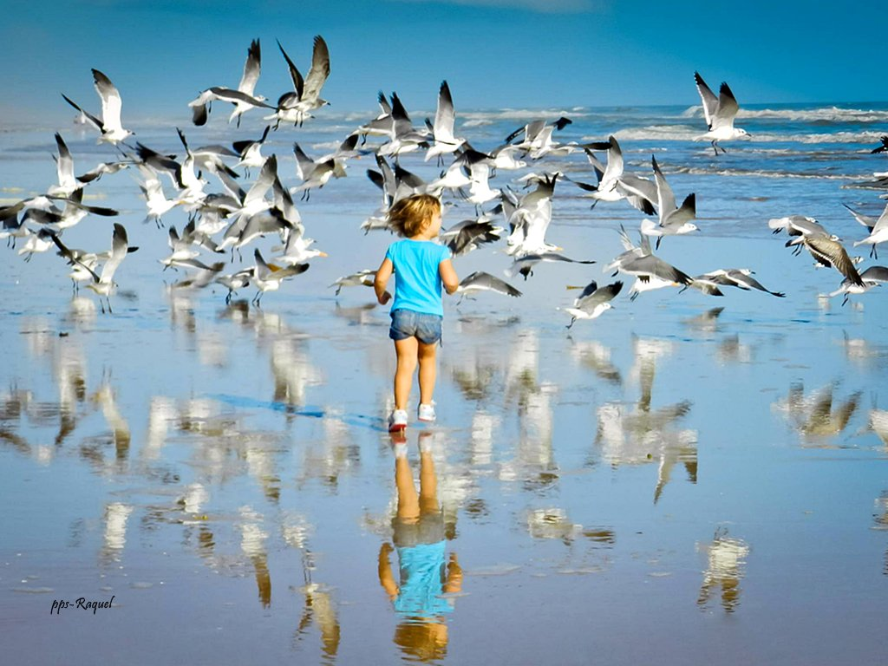

Slide 38
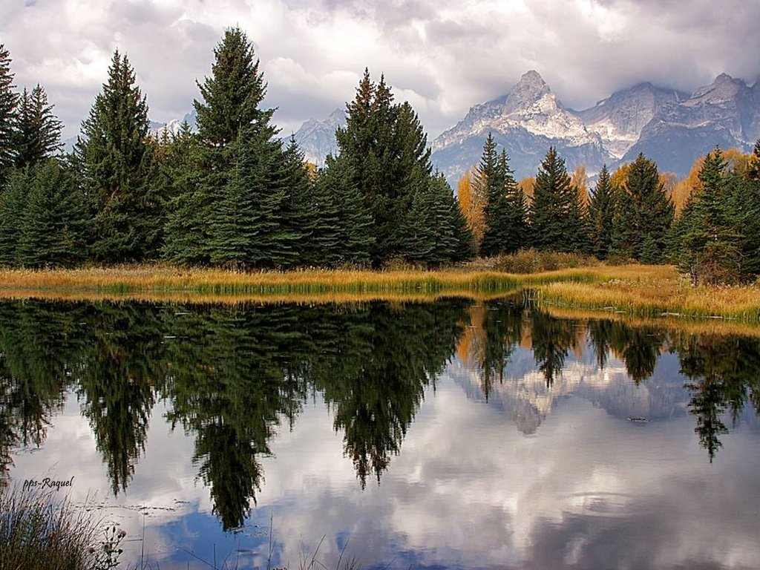
Dices que tienes corazón, y sólo
lo dices porque sientes sus latidos.
Eso no es corazón...; es una máquina,
que, al compás que se mueve, hace ruido.

Slide 39
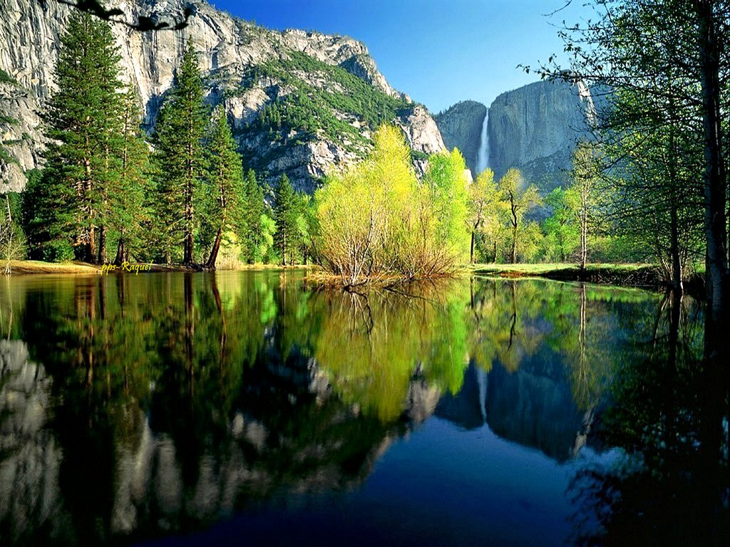


Slide 40




Accede a la sección que desees desde aquí:
PPS Exclusivos
Dedicatorias | Fechas Especiales | Graciosos | Historia y arte | Lugares | Musicales
Naturaleza y Ciencias | Política | Reflexión | Religiosos | Románticos | Salud
Si deseas recibir pps periódicamente en tu correo electrónico subscríbete aquí:

